Slide 1
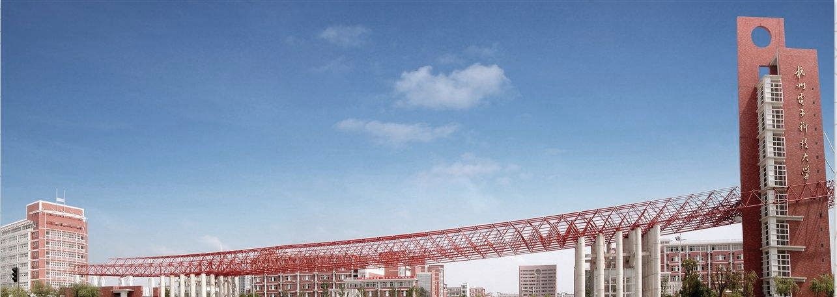
第三讲:学术研究之科研过程与创新性研究点
陈铭浩
杭州电子科技大学计算机学院

Slide 2
科研攻略大纲
选择研究领域
上手了解该领域
并选择一个方向
通读论文，理清该方向论文的脉络
发现现象和问题
（精读相关的论文）
Idea形成与完善
论文写作
实验验证与发现

Slide 3
科研攻略大纲
选研究领域（选题）
上手了解该领域，并选择一方向（调研研究目的）
通读论文，理清该方向论文的脉络（理论积累）
精读相关的论文、初步试验（发现现象与思考科学问题）
想法与实验迭代（设计与完善解决方法）
论文写作

Slide 4
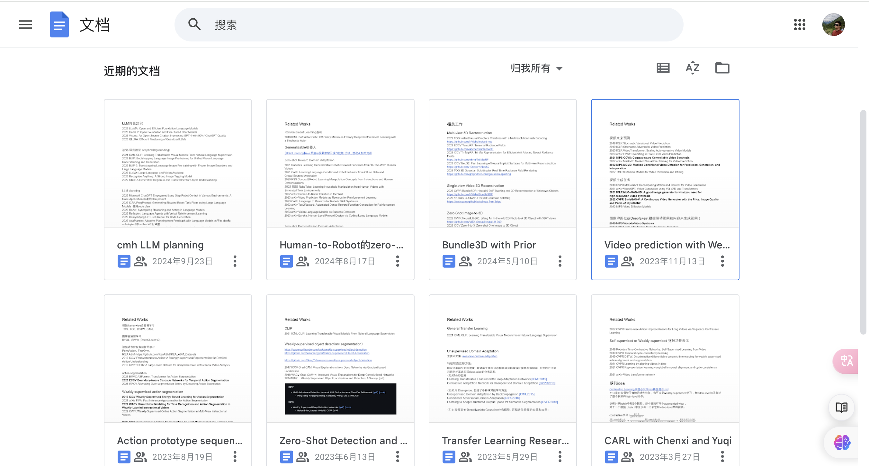
科研过程—学会整理
从为这个研究项目建个在线文档开始

Slide 5
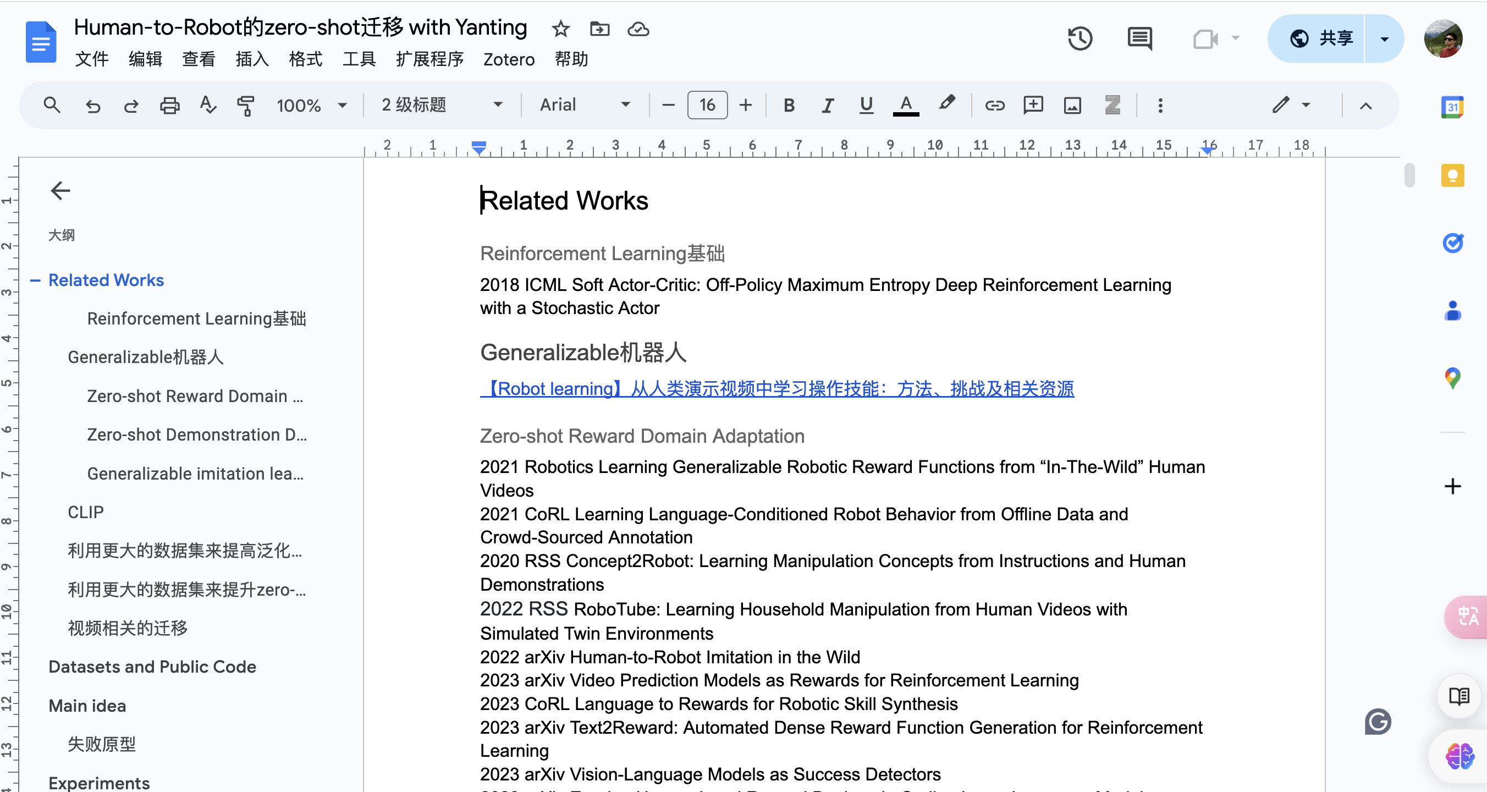
科研过程—学会整理
将与这个工作相关的资料分类写在文档中

Slide 6
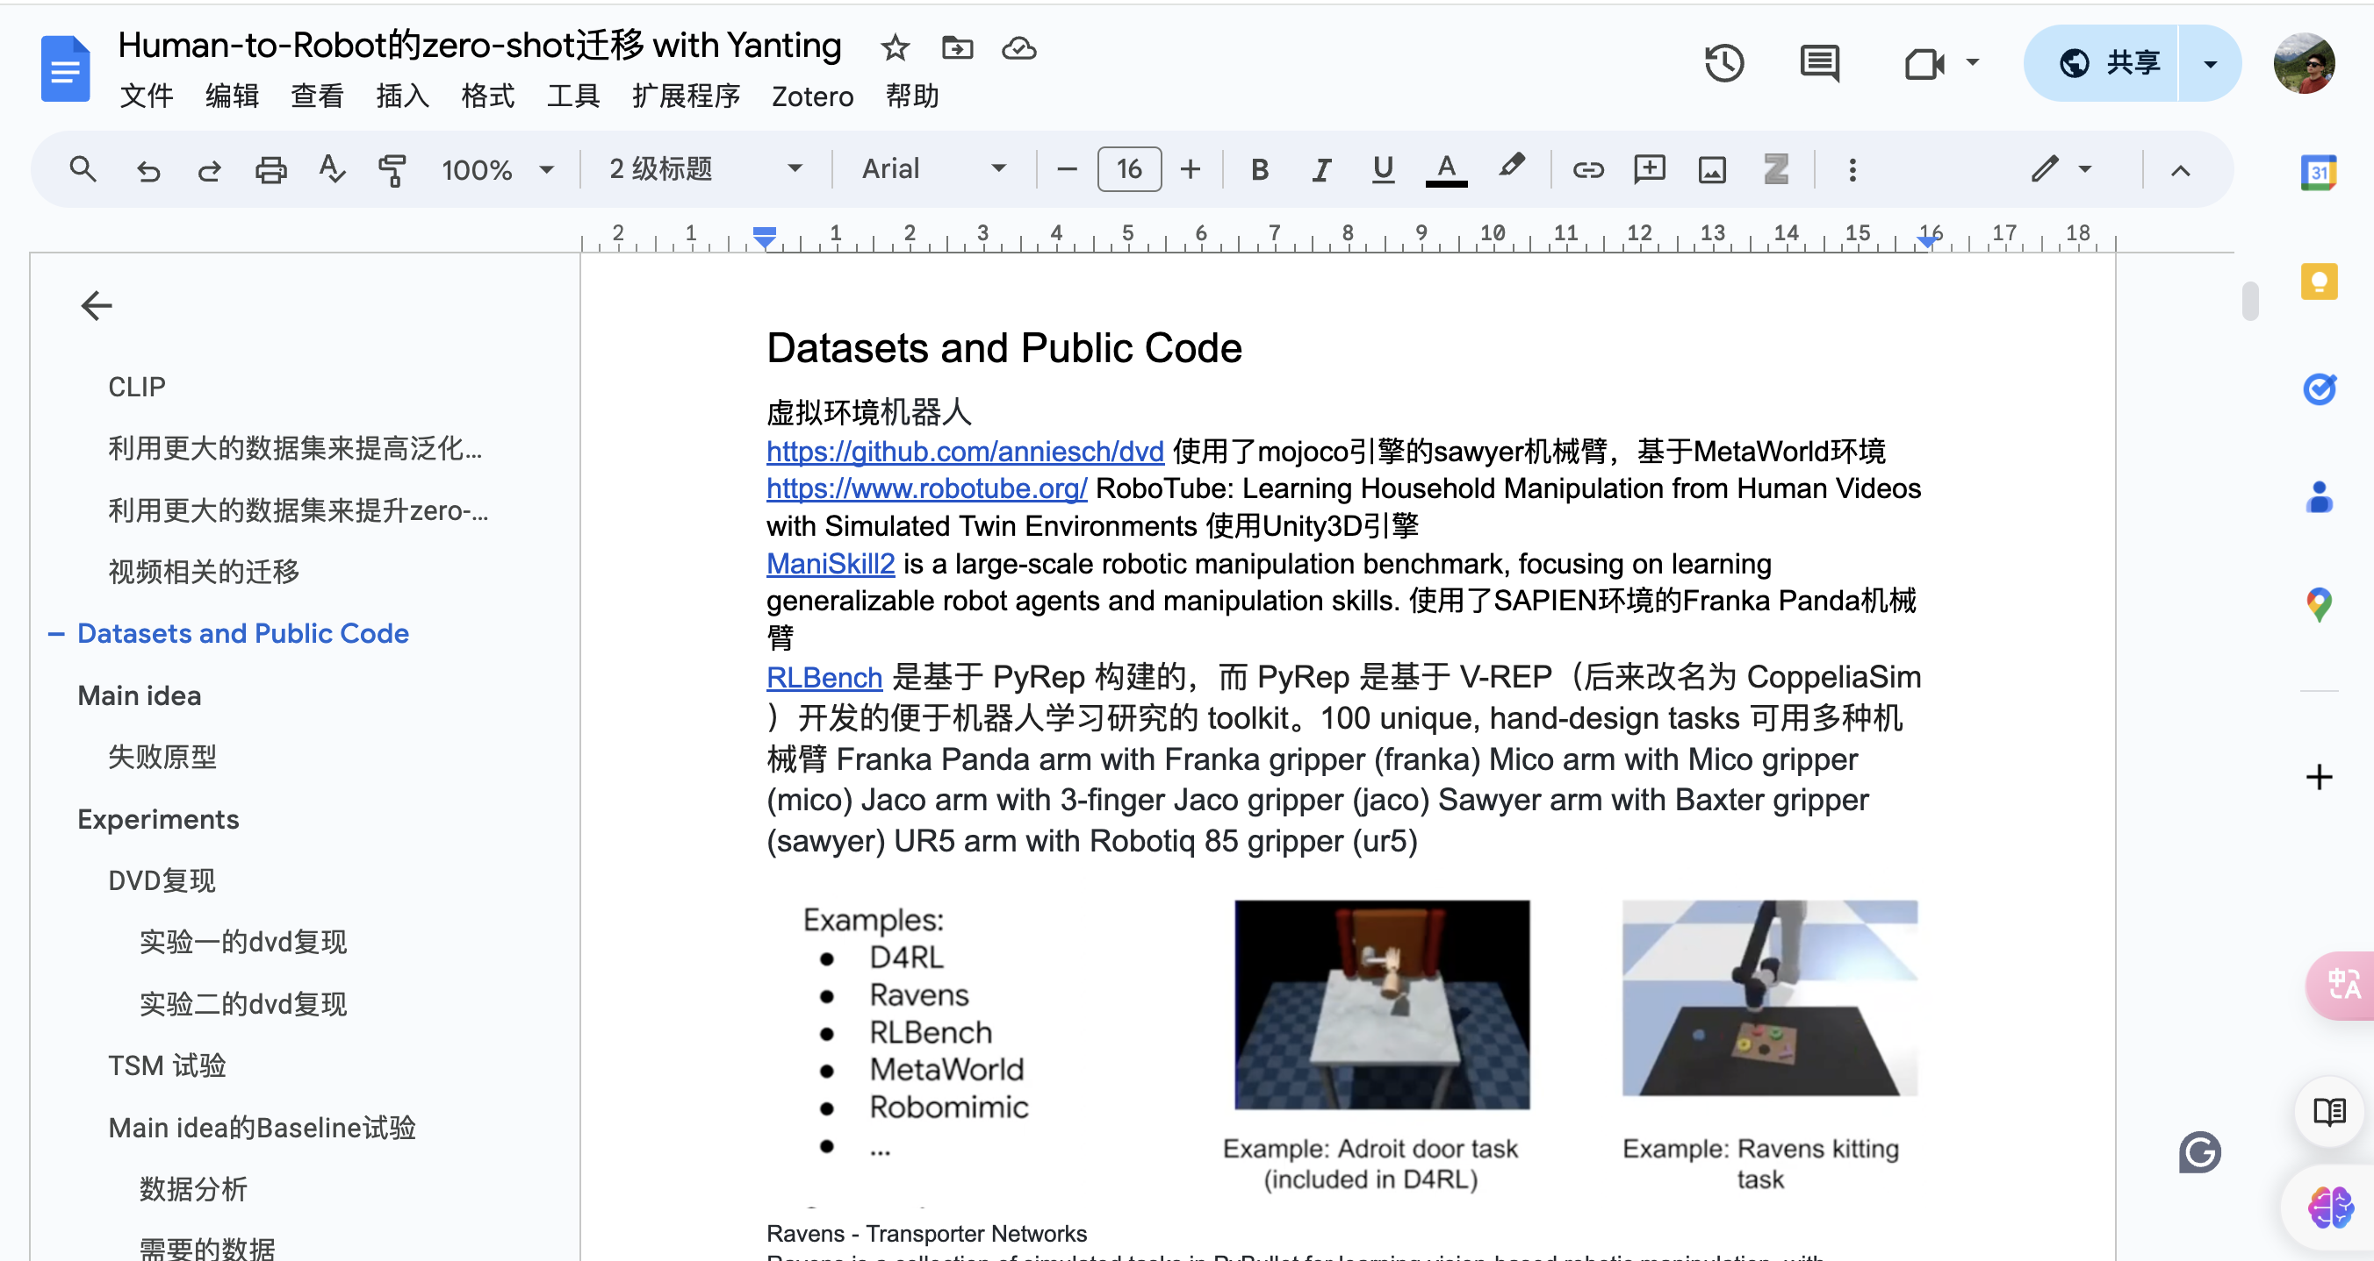
科研过程—学会整理
调研相关可用的数据集与Benchmark，有选择地深入调研

Slide 7
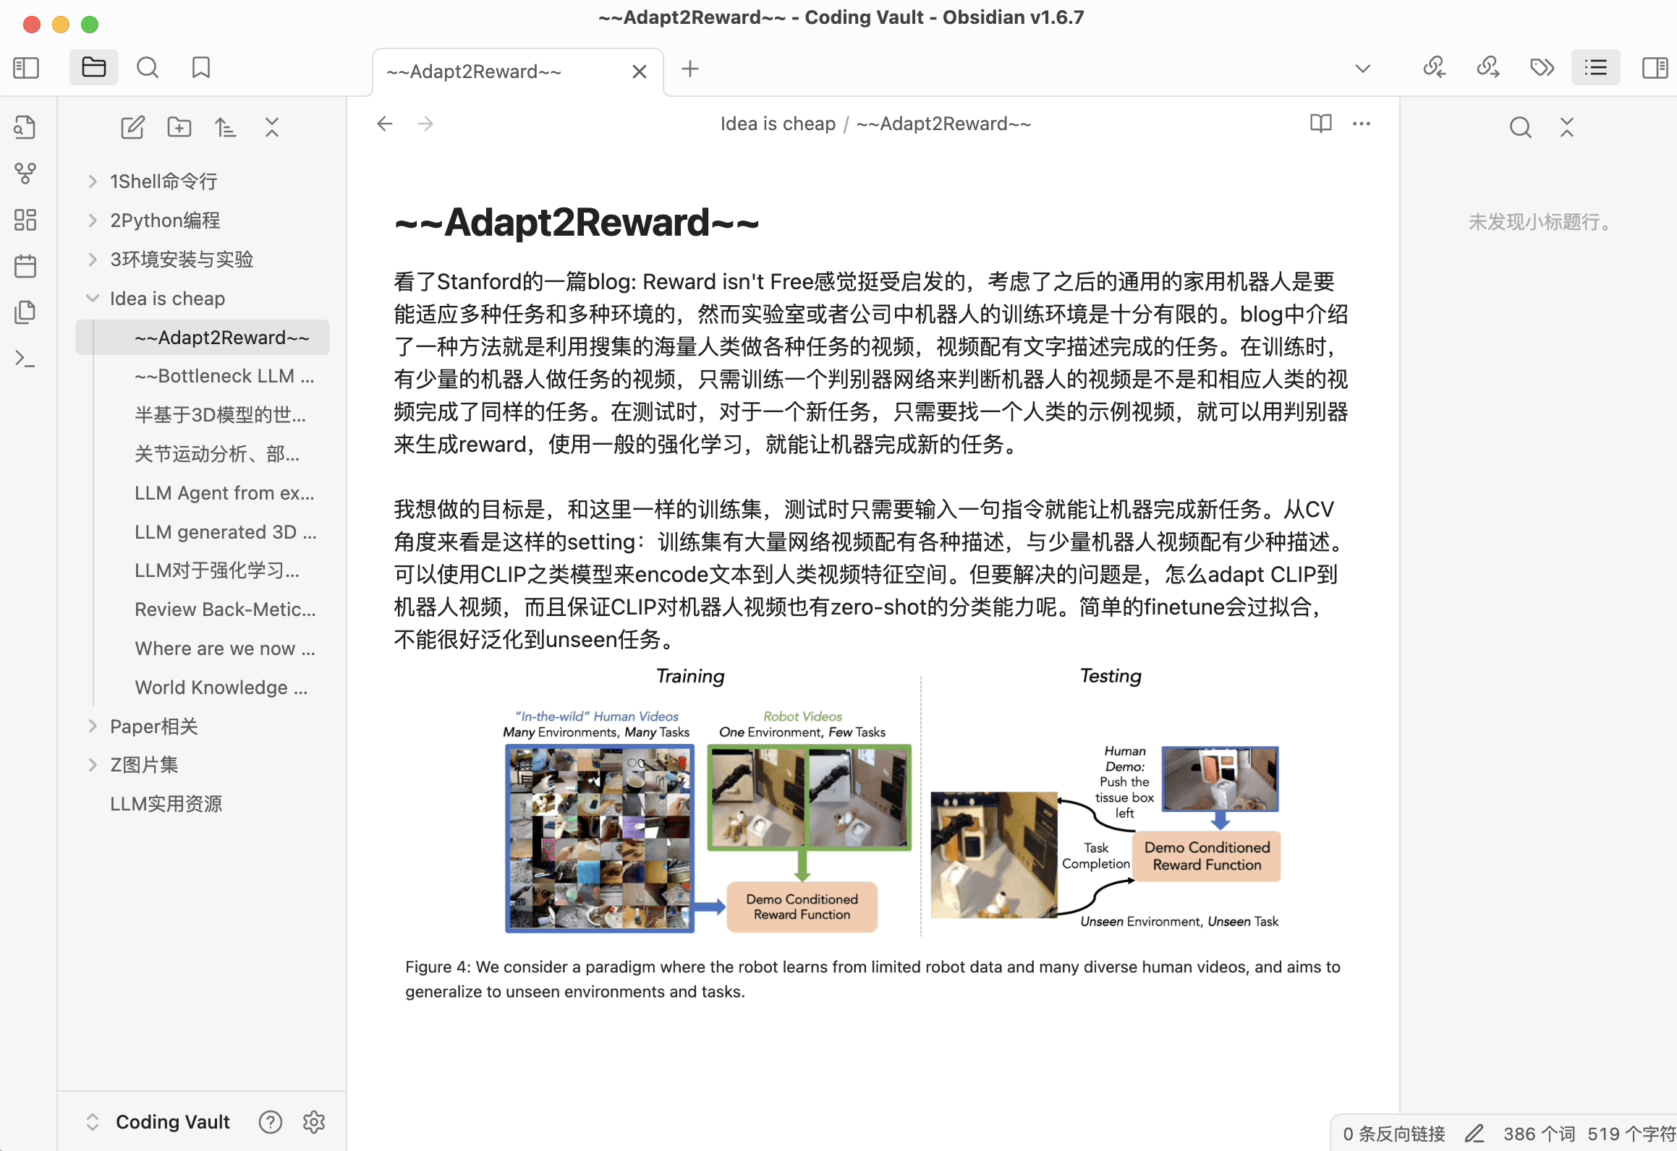
科研过程—学会合作
在笔记中构思并写下初步的Idea

Slide 8
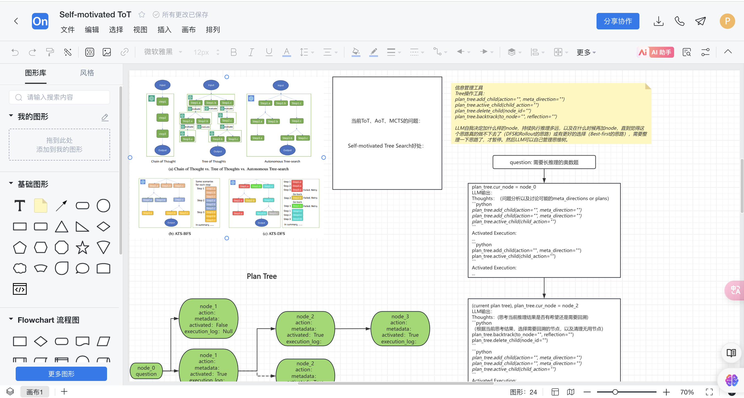
科研过程—学会合作
可以使用流程图或PPT来向他人做展示，在交流中勾勒出Idea的雏形

Slide 9
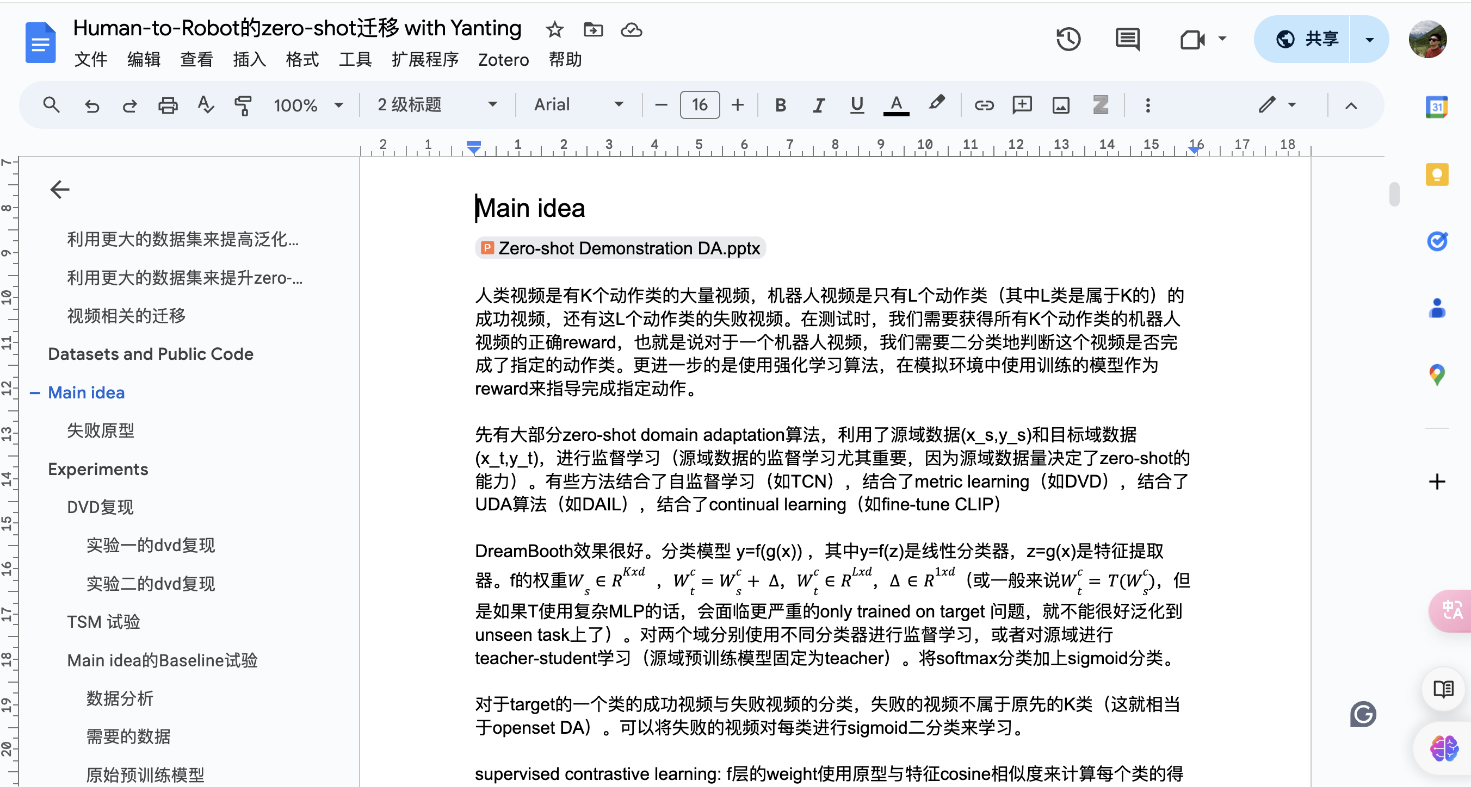
科研过程—学会合作
将形成的大致Idea写到文档中，可以不断完善

Slide 10
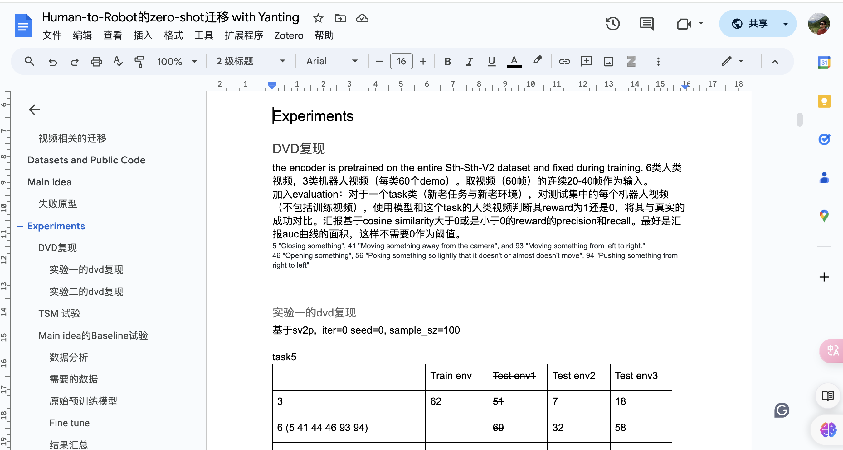
科研过程—学会合作
文档中记录对别人代码的复现过程与结果

Slide 11
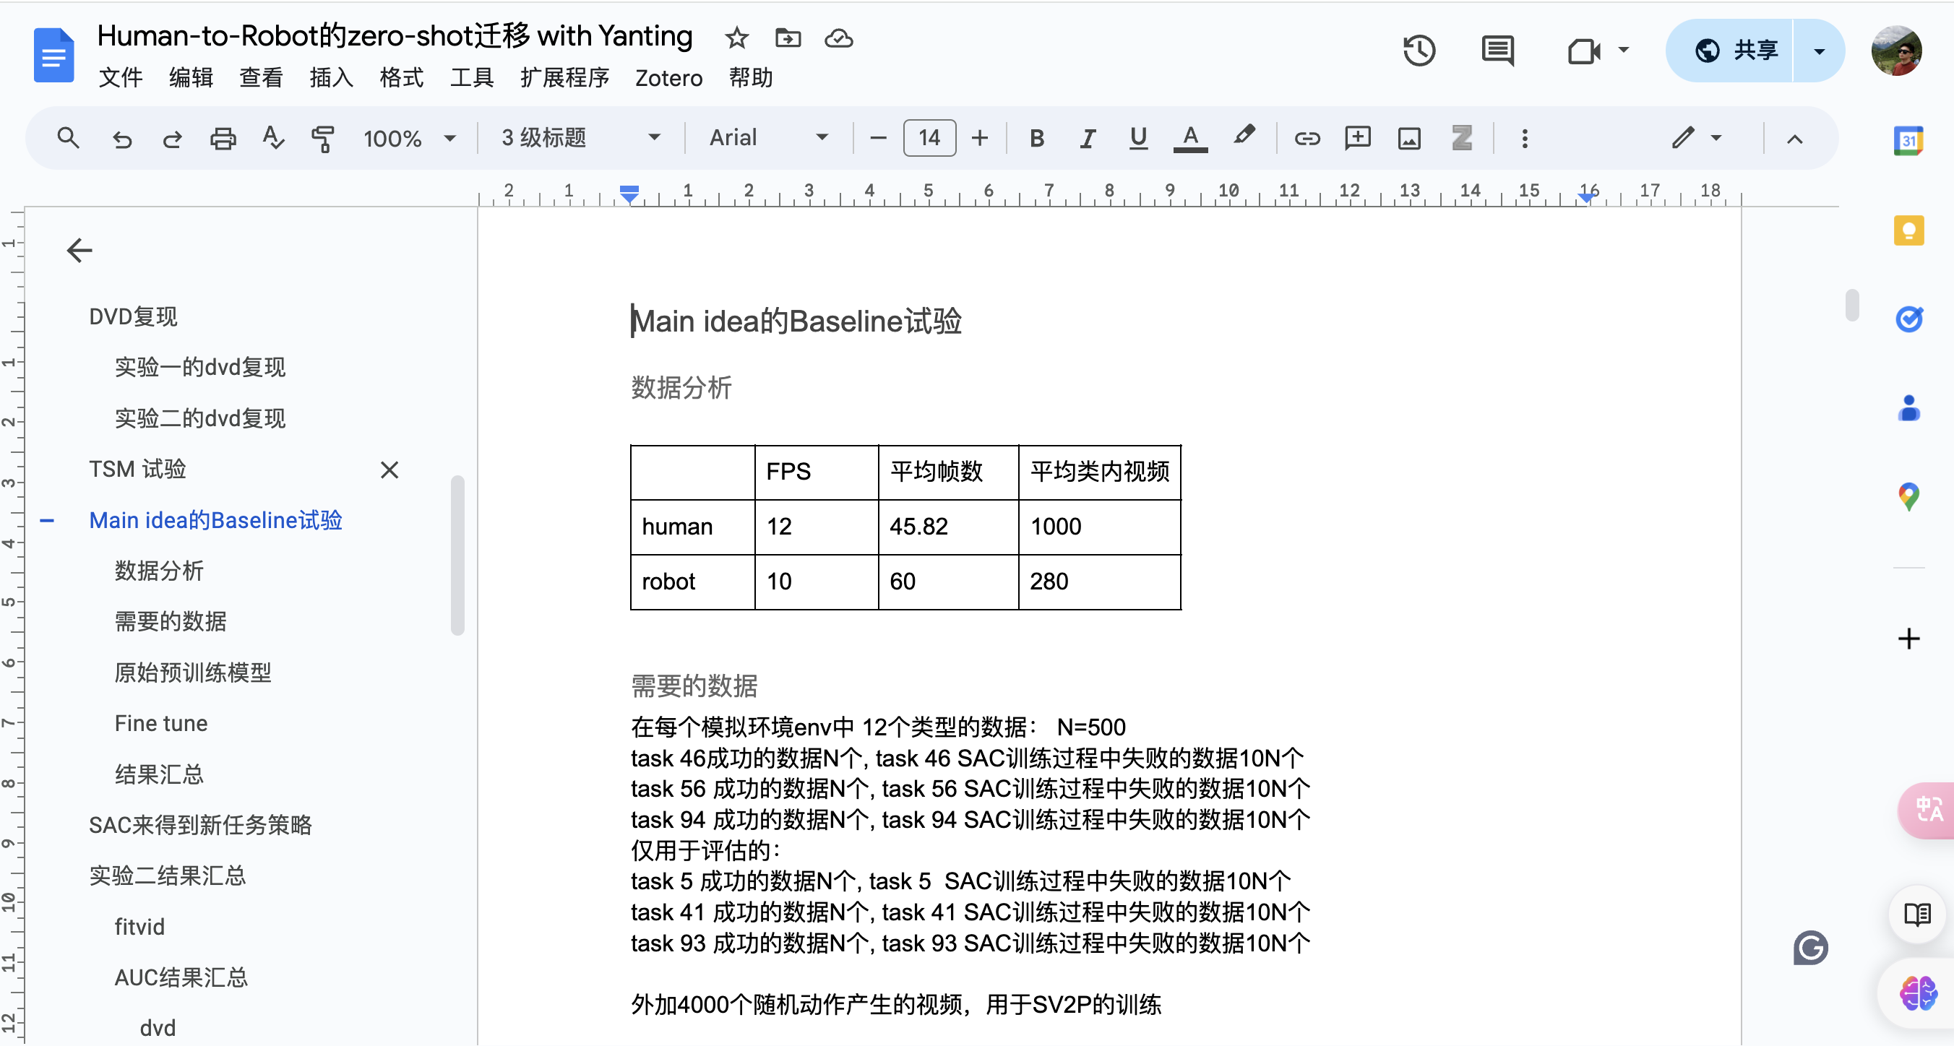
科研过程—学会合作
在科研过程中持续更新文档，借助文档来整理思路与实验，并用来向他人展示与交流。

Slide 12
科研攻略大纲
选择研究领域
上手了解该领域
并选择一个方向
通读论文，理清该方向论文的脉络
发现现象和问题
（精读相关的论文）
Idea形成与完善
论文写作
实验验证与发现

Slide 13
科研攻略大纲
选研究领域（选题）
上手了解该领域，并选择一方向（调研研究目的）
通读论文，理清该方向论文的脉络（理论积累）
精读相关的论文、初步试验（发现现象与思考科学问题）
想法与实验迭代（设计与完善解决方法）
论文写作

Slide 14
学术研究过程——选题
科研选题的意义
选题能够决定科技论文的价值和效用
选题可以规划文章的方向、角度和规模，弥补知识储备的不足
合适的选题可以保证写作的顺利进行，提高科研能力
Notes:
本次报告的提纲如下，

Slide 15
学术研究过程——选题
科研选题的基本要求
选择本学科亟待解决的课题
选择本学科处于前沿位置的课题
选择预想获得理想效果的课题
Notes:
本次报告的提纲如下，

Slide 16
学术研究过程——选题
科研选题的课题来源
（Top）你的导师
国家课题（纵向课题）
部委及省市级课题（纵向课题）
外单位委托课题，所谓的“横向课题”
本单位需要开发的新产品课题
自选课题
Notes:
本次报告的提纲如下，

Slide 17
学术研究过程——选题
自主选定研究领域
浏览捕捉法
将通过阅读所得到的方方面面的内容，进行分类、排列、组合，从中寻找感兴趣的问题。找到合适的研究方向：
哪些方向是热门的、研究多的；
哪些方向是新兴的、未饱和的。
哪些方向是好研究的，符合实验室方向的；
Notes:
本次报告的提纲如下，

Slide 18
学术研究过程——选题
自主选定研究领域
追溯验证法
即先有拟想，然后通过阅读资料加以验证来确定选题的方法。将自己在研究中的体会与资料分别加以比较，找出
哪些想法和资料是基本一致的；
哪些想法虽然资料已有，但自己对此有不同看法；
哪些想法是在资料基础上的深化和发挥等。
哪些想法在资料中没有或部分没有；
Notes:
本次报告的提纲如下，

Slide 19
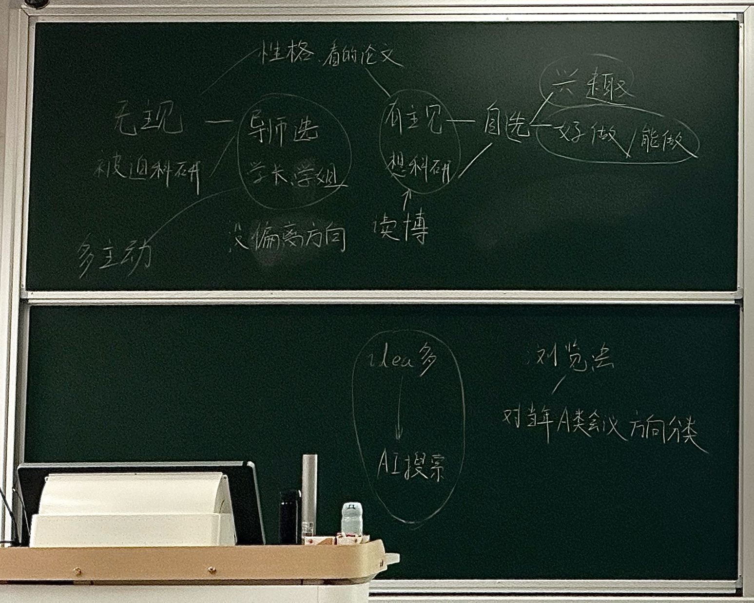
学术研究过程——选题

Slide 20
科研攻略大纲
选研究领域（选题）
上手了解该领域，并选择一方向（调研研究目的）
通读论文，理清该方向论文的脉络（理论积累）
精读相关的论文、初步试验（发现现象与思考科学问题）
想法与实验迭代（设计与完善解决方法）
论文写作

Slide 21
如何调研论文
入门阶段
精通阶段
专研阶段
顶端阅读 ✅
海量阅读 ✅
精细阅读 ✅
讲座、报告
会议Tutorial
会议Oral
知名数据集
综述论文
刷顶会期刊
刷arxiv
刷学术自媒体等
根据citation找论文
精细读相关论文
结合代码读论文
入门阶段从有影响力的经典工作开始阅读!
Notes:
本次报告的提纲如下，

Slide 22
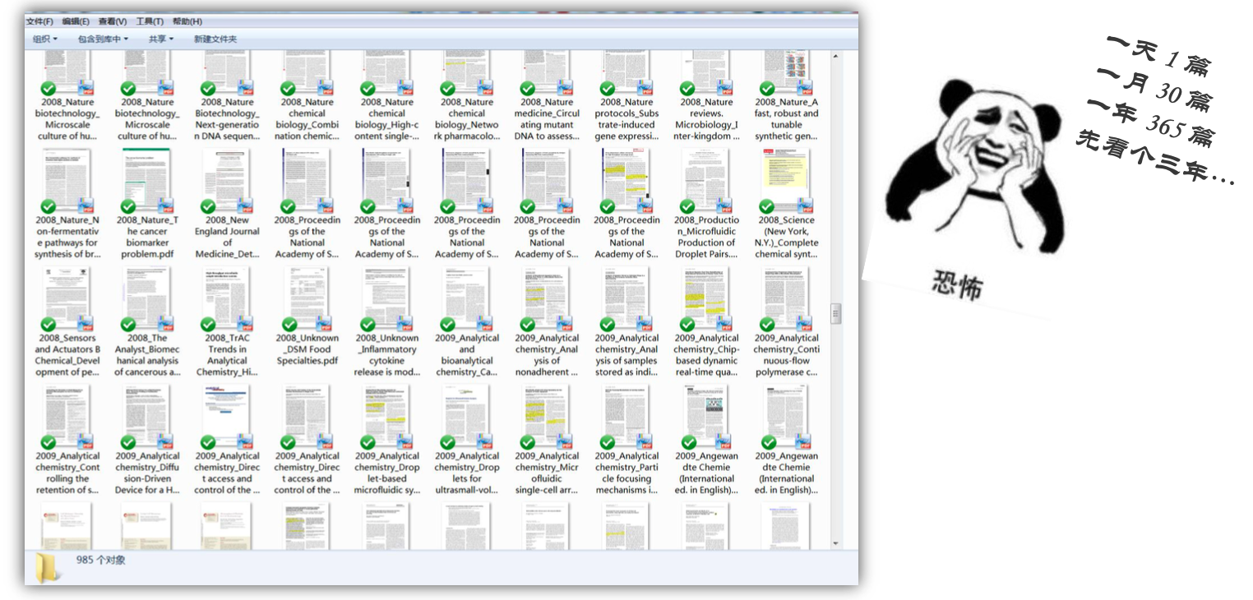
我们文献调研出了什么问题?
所有信息都新(立意、概念、方法)，分不清重点，全看!
Notes:
本次报告的提纲如下，

Slide 23
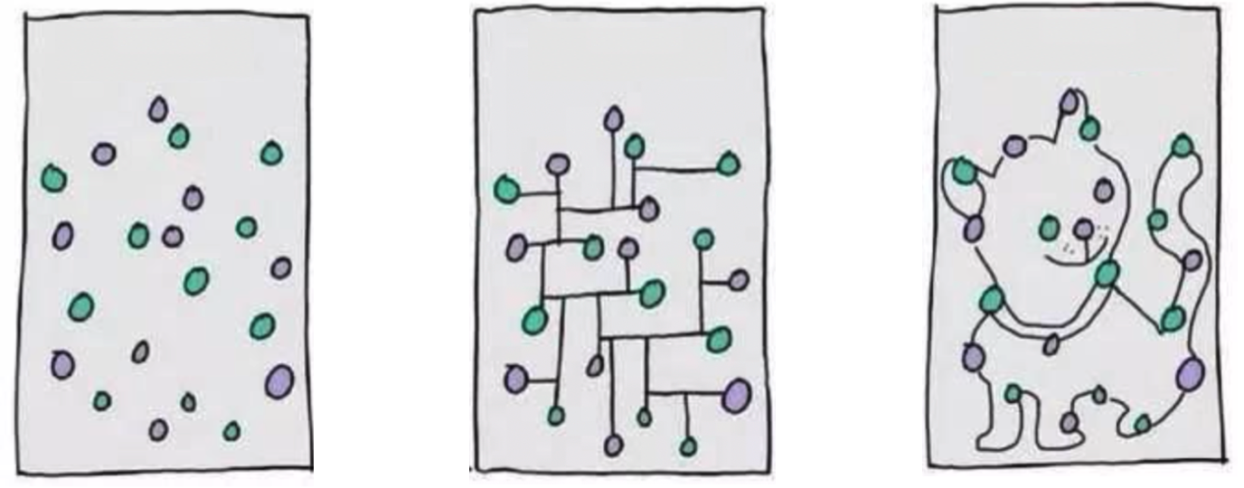
我们文献调研出了什么问题?
我看的论文
真实的研究体系
我理解的研究体系
零散看论文，不成体系，且存在认知偏差!
Notes:
本次报告的提纲如下，

Slide 24
我们文献调研出了什么问题?
只看1~2篇论文，没深度!
只搜1~2关键词，没广度!
海量盲目搜论文，没重点!
已有认知读论文，没提升!
零零散散读论文，没体系!
跟风尽信牛论文，没思辨!
...
文献收集方法
收集论文的目标和方式
读论文的深度和反思
如何读论文？
Notes:
本次报告的提纲如下，

Slide 25
入门阶段 ——了解研究领域
1. 近3~5年领域顶会相关Topic的Tutorial
2. 近3~5年领域顶会相关Topic的综述论文
3. 任务数据集上经典论文调研与科学问题归纳
Notes:
本次报告的提纲如下，

Slide 26
入门阶段 ——了解研究领域
近3~5年领域顶会相关 Topic 的 Tutorial
为什么是领域顶会？
🔅 前沿性强，领域认知度深
👉聚焦过去1~2年热点研究问题
👉领域近几年国际知名的学者/团队报告
👉Tutorial 系统梳理研究问题、发展脉络、技术挑战等
🔅 综合多个相关领域顶会的不同视角
👉例如: 从NLP、CV、IR等方向顶会搜集关于问答的tutorial
Notes:
本次报告的提纲如下，

Slide 27
入门阶段 ——了解研究领域——读顶级论文
此时读论文要抓住其核心目标:
🔅Why：为什么提出这任务？有什么样的实际需求?
🔅What：任务对应的输入、输出、评价指标分别是什么?
任务有哪些核心概念、相关概念?
任务分为哪几个子任务? 每个子任务的核心问题是什么?
🔅Where：任务解决的程度: 是否有理论、实验或论据支撑?
哪些挑战问题未被解决或未被验证解决?
Notes:
本次报告的提纲如下，

Slide 28
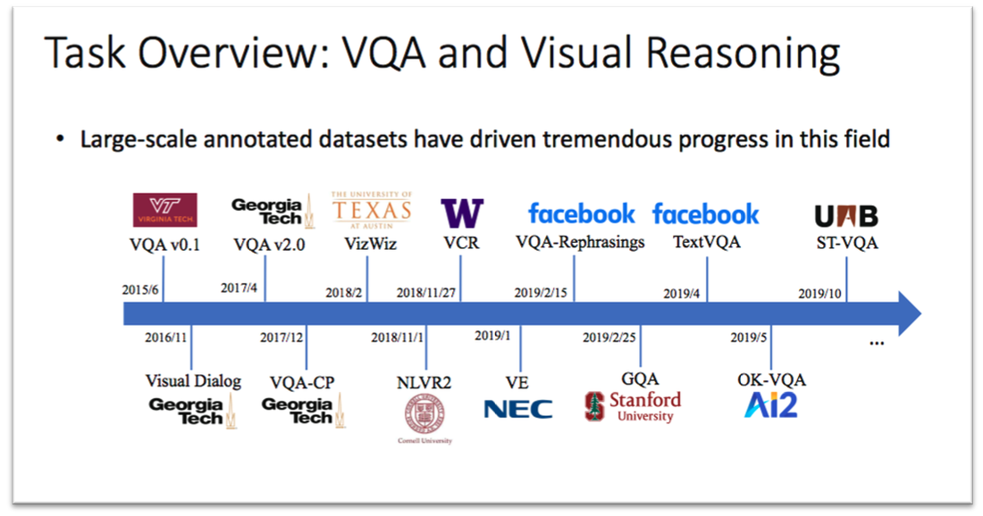
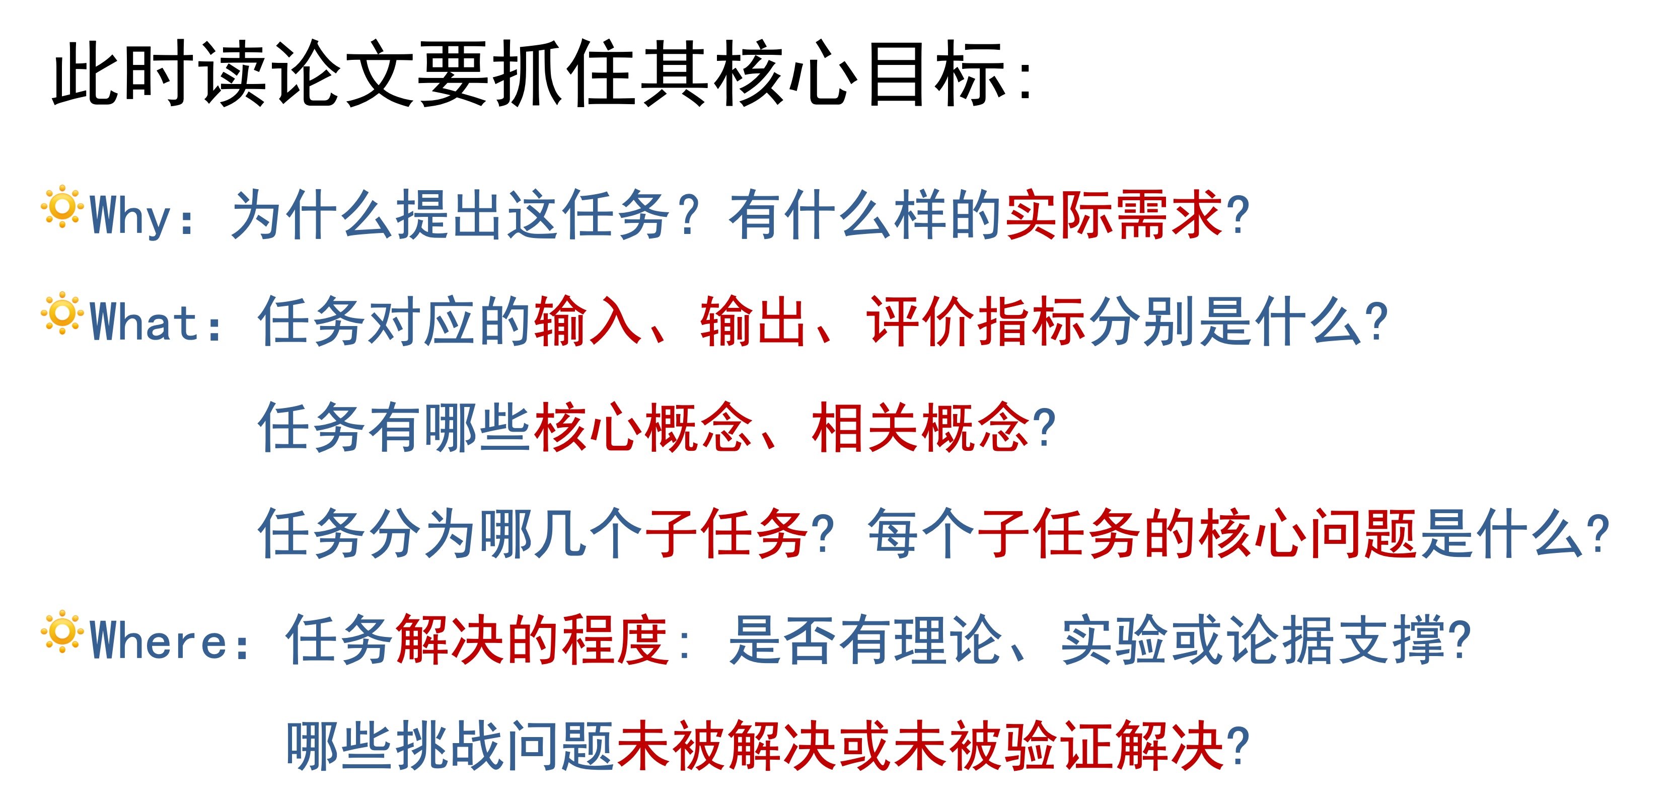
入门阶段 ——了解研究领域——顶会Tutorial
CVPR 2020 Tutorial: Recent Advances in Vision and Language—Visual Question Answering and Visual Reasoning
根据Tutorial了解技术发展脉络
下载对应论文，阅读
了解领域之后，选择一个子方向深入
Notes:
本次报告的提纲如下，

Slide 29
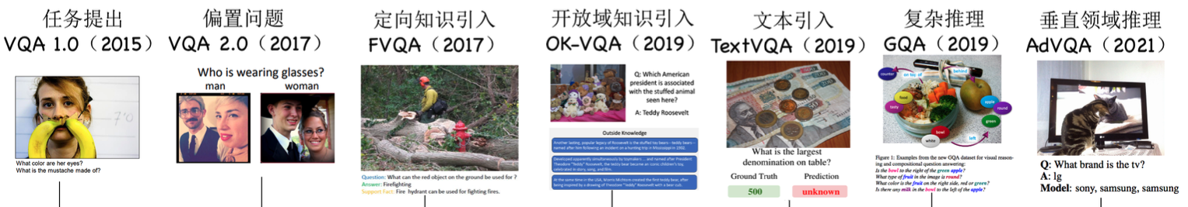
入门阶段 ——了解研究领域——数据集
任务和技术能力的演进路径，也可以从调研领域重要数据集开始
解决方法
实际需求
调研后对深入研究的作用:初步缩小研究目标的范围
⭐和自己目标是否一致？
⭐数据上是否存在问题？
⭐是否有延续研究空间？
科学问题
Notes:
本次报告的提纲如下，

Slide 30
科研攻略大纲
选研究领域（选题）
上手了解该领域，并选择一方向（调研研究目的）
通读论文，理清该方向论文的脉络（理论积累）
精读相关的论文、初步试验（发现现象与思考科学问题）
想法与实验迭代（设计与完善解决方法）
论文写作

Slide 31
如何调研论文
入门阶段
精通阶段
专研阶段
顶端阅读 ✅
海量阅读 ✅
精细阅读 ✅
讲座、报告
会议Tutorial
会议Oral
知名数据集
综述论文
刷顶会期刊
刷arxiv
刷学术自媒体等
根据citation找论文
精细读相关论文
结合代码读论文
精通阶段要海纳百川、构建论文体系!
Notes:
本次报告的提纲如下，

Slide 32
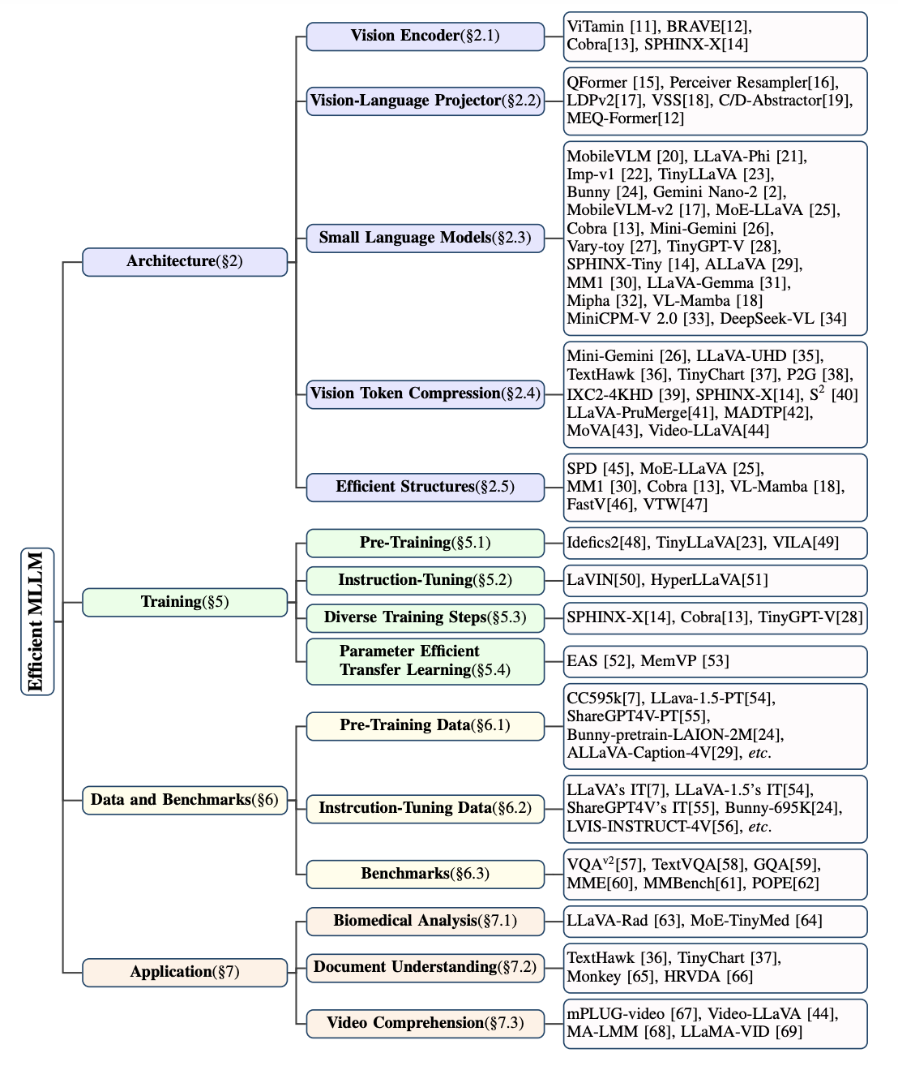
精通阶段 ——形成相关研究的体系
整理相关研究的脉络
- 从对相关论文进行分类开始
Notes:
本次报告的提纲如下，

Slide 33
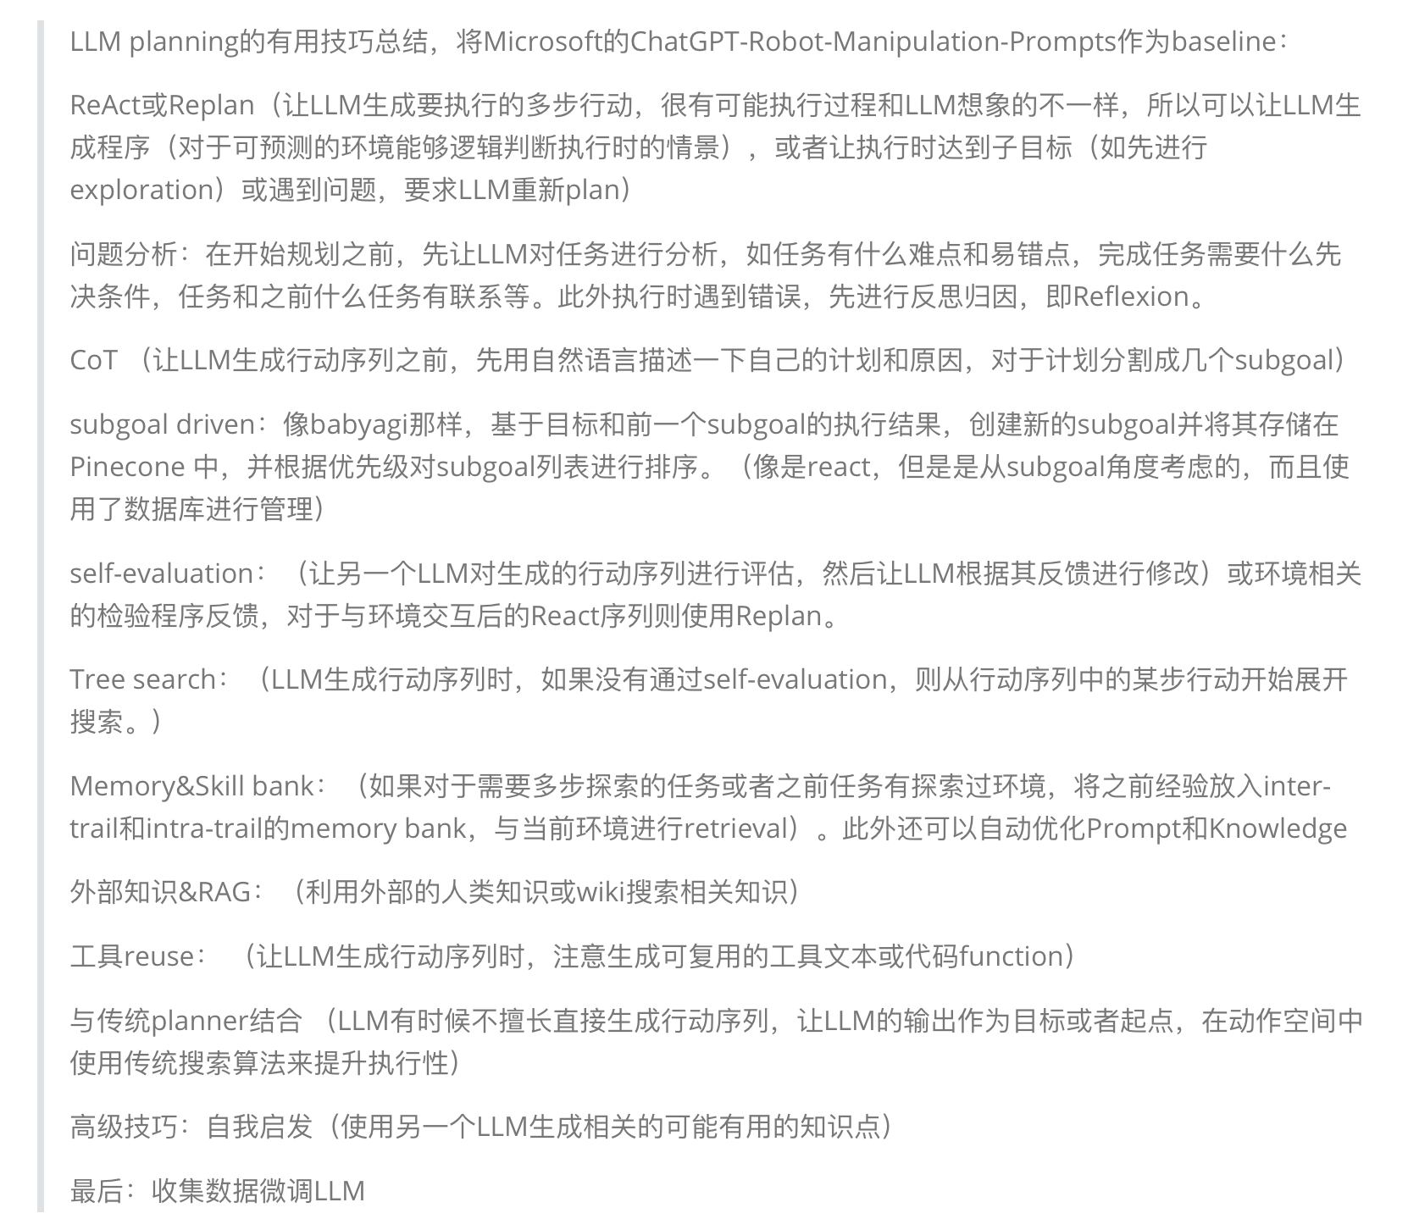
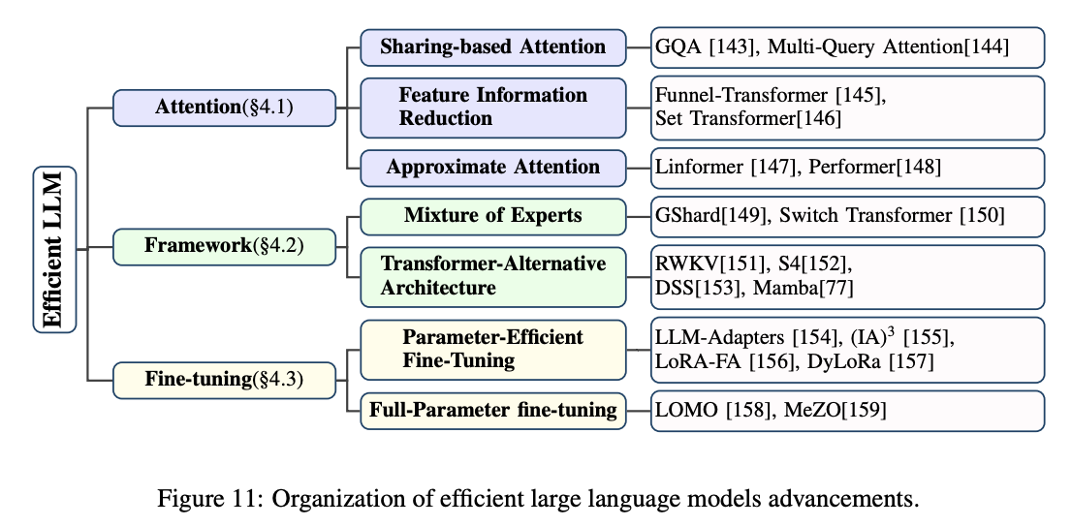
精通阶段 ——形成知识体系
整理相关研究的脉络
- 从对相关论文进行分类开始
- 针对自己研究小方向，分析其中论文本质
思考相关论文本质上的异同，形成自己的理解体系
Notes:
本次报告的提纲如下，

Slide 34
精通阶段 ——形成知识体系——海量读论文
快速读论文需要整理知识体系:
🔅What：这篇论文的目标是什么？提出哪些创新点？
🔅Where：这篇论文的目标与方法位于体系的哪里？
与体系中同方向的论文有什么异同？
🔅How：这篇论文本质上做出了哪些提升，解决了哪些问题？
相比于其他方法，如何和为何有提升？
批判性思维
Notes:
本次报告的提纲如下，

Slide 35
精通阶段 ——形成知识体系
整理相关研究的脉络
- 不要只依赖已有的体系
- 敢于推翻和重构自己已有的体系
让所有相关论文都能位于体系中，
尽量不要归为“其他”类
Notes:
本次报告的提纲如下，

Slide 36
科研攻略大纲
选研究领域（选题）
上手了解该领域，并选择一方向（调研研究目的）
通读论文，理清该方向论文的脉络（理论积累）
精读相关的论文、初步试验（发现现象与思考科学问题）
想法与实验迭代（设计与完善解决方法）
论文写作

Slide 37
如何调研论文
入门阶段
精通阶段
专研阶段
顶端阅读 ✅
海量阅读 ✅
精细阅读 ✅
讲座、报告
会议Tutorial
会议Oral
知名数据集
综述论文
刷顶会期刊
刷arxiv
刷学术自媒体等
根据citation找论文
精细读相关论文
结合代码读论文
专研阶段要精读论文细节，分析实验和实现!
Notes:
本次报告的提纲如下，

Slide 38
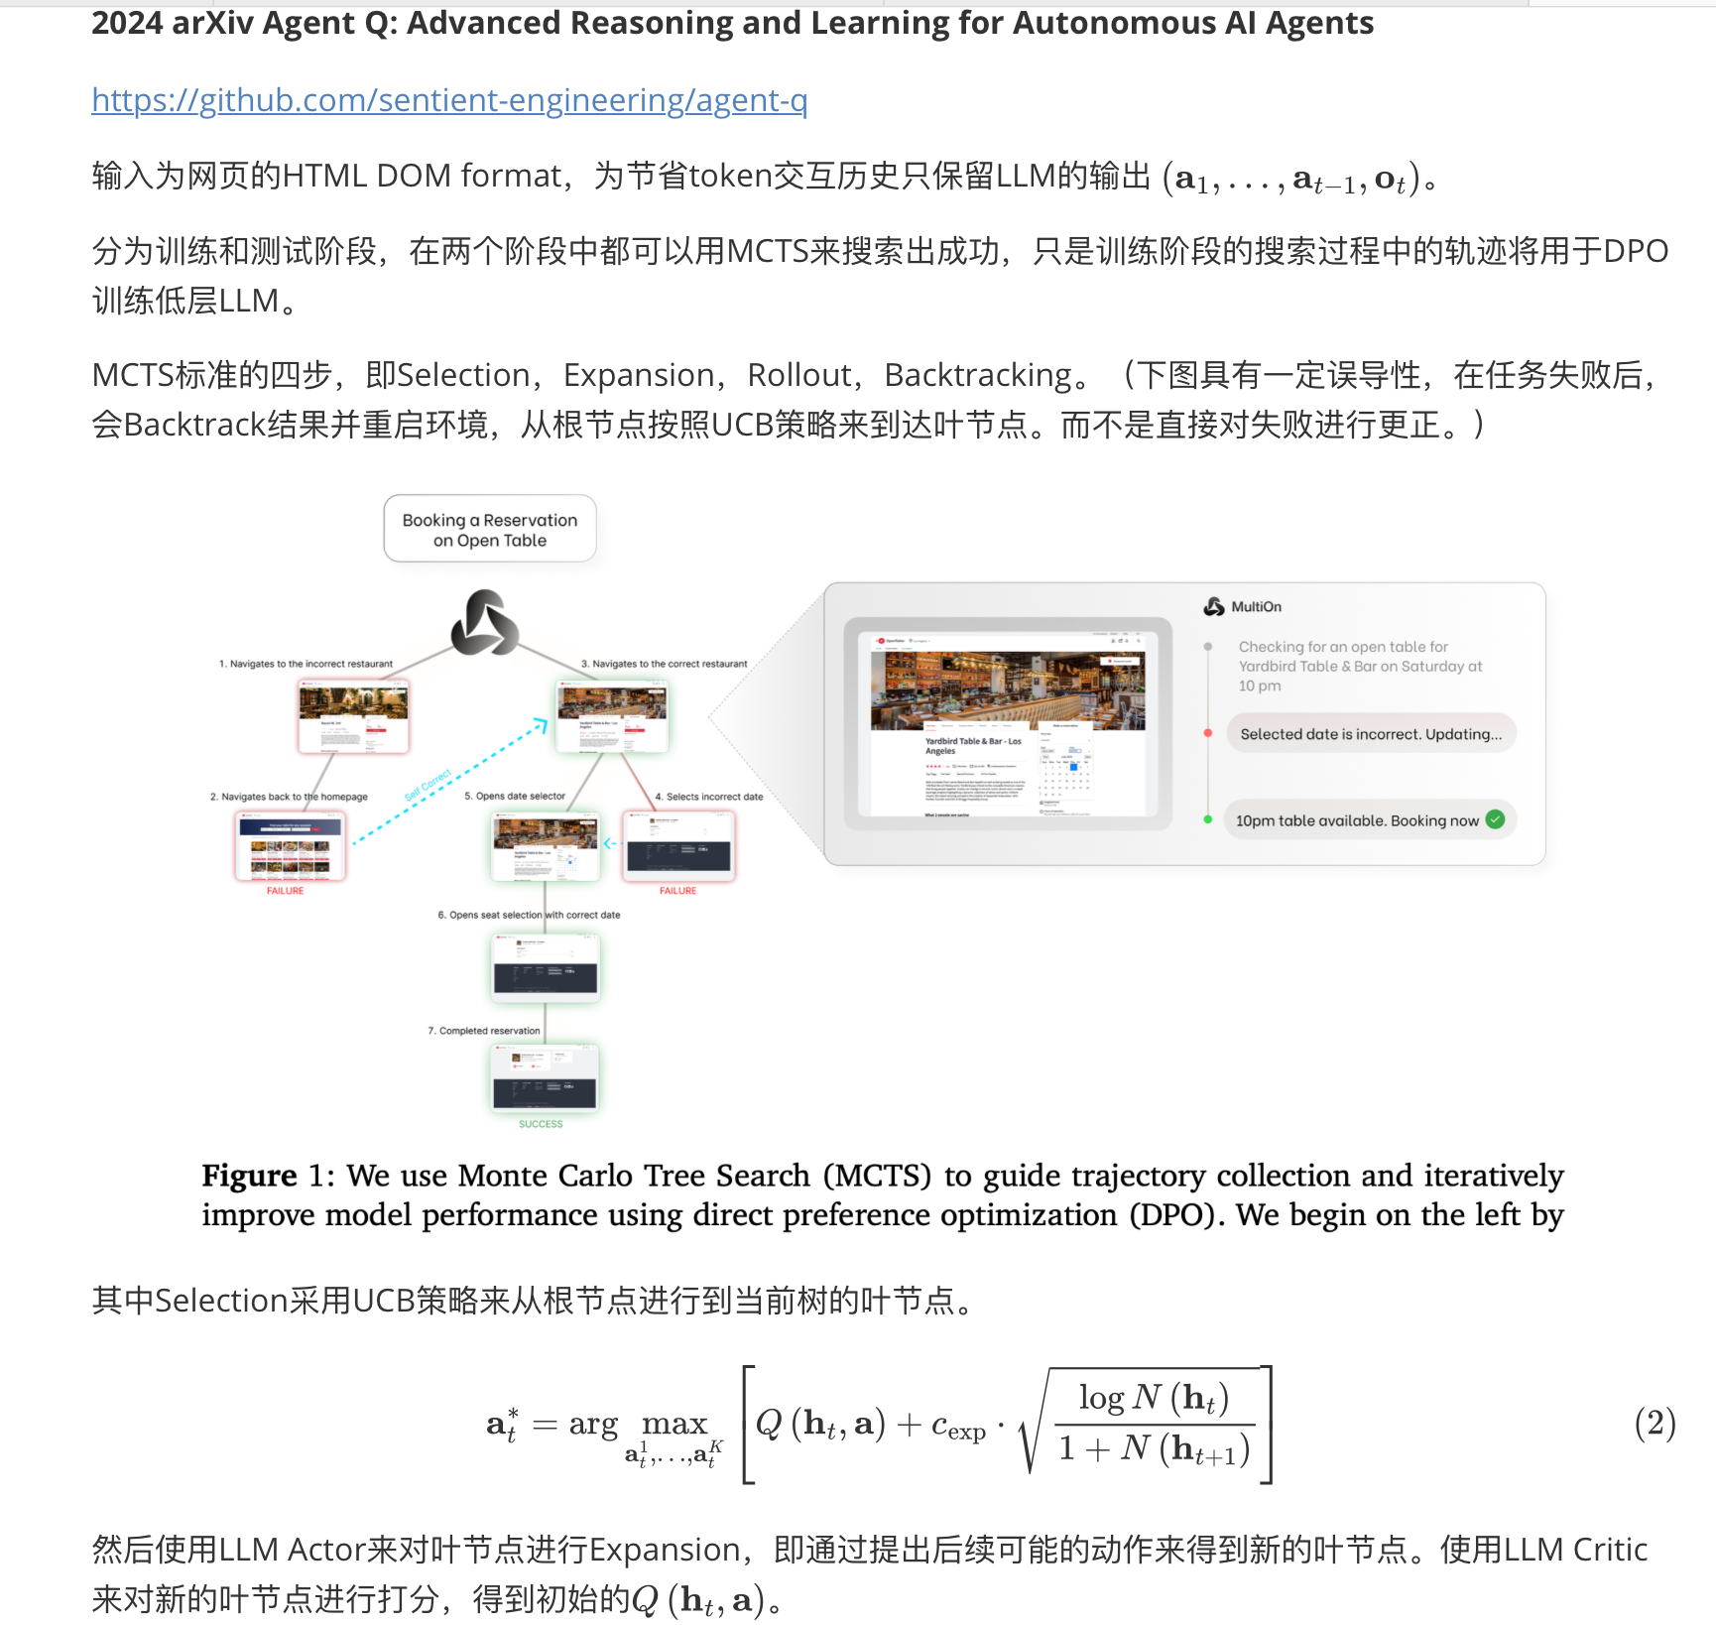
专研阶段——聚焦论文细节和实验
仔细研读方法实现细节和实验参数
⭐ 标注和记录文章中重点或重要细节。
Notes:
本次报告的提纲如下，

Slide 39
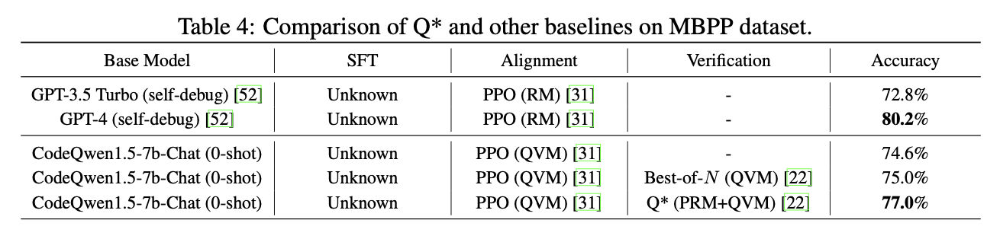
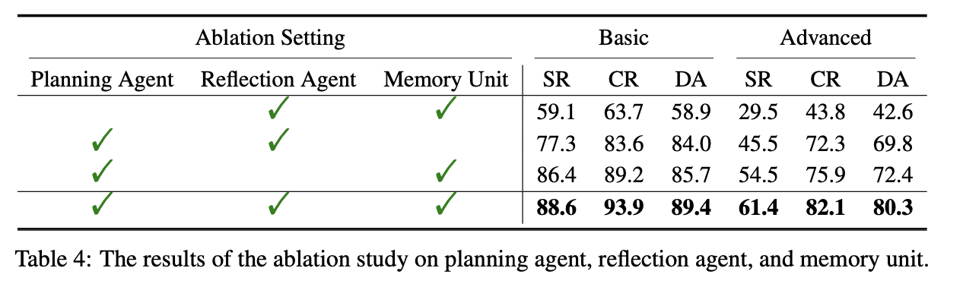
专研阶段——聚焦论文细节和实验
仔细研读方法实现细节和实验参数
⭐ 实验结果和Ablation Study中，论文方法提升是否显著。
Notes:
本次报告的提纲如下，

Slide 40
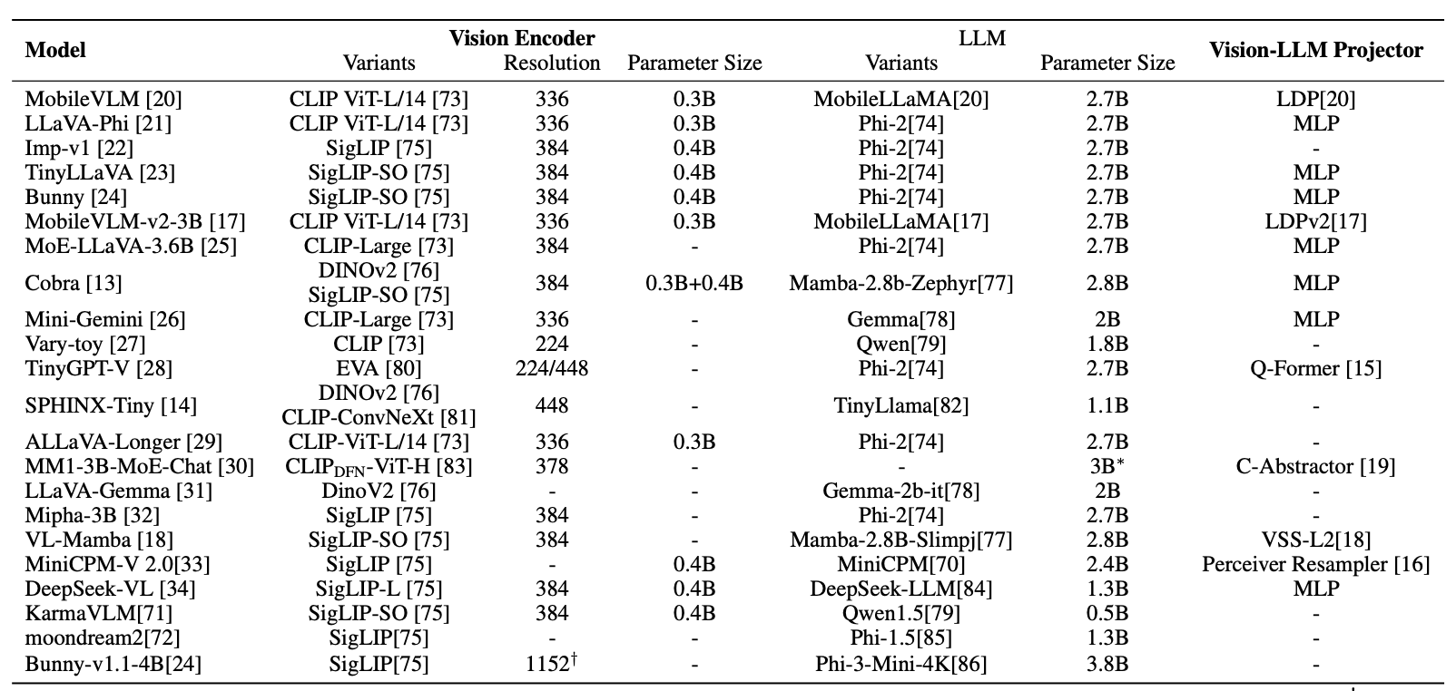
专研阶段——聚焦论文细节和实验
仔细研读方法实现细节和实验参数
⭐ 现有方法为何不能完善解决问题?
⭐ 哪些未考虑的视角可以更好解决?
Notes:
本次报告的提纲如下，

Slide 41
如何调研解决方法——精读论文
仔细读论文需要查看细节:
🔅What：方法的基本技术思路是什么?
有什么特别的Trick？
是否有相关代码或Demo可以复现？
🔅Why：方法为什么能解决科学问题?
实验结果如何支撑作者观点和发现？
🔅Where：方法与以往方法的本质区别在哪里?
批判性思维
Notes:
本次报告的提纲如下，

Slide 42
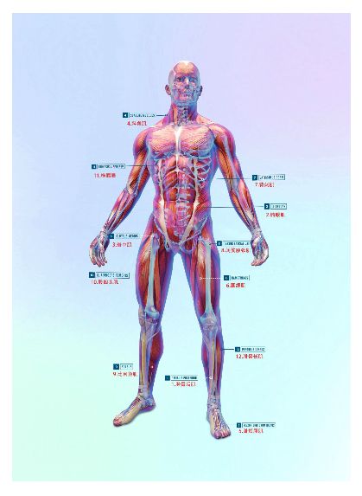
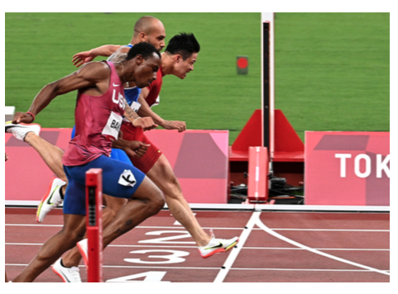
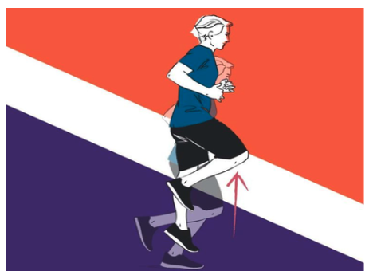
研究的创新性分为三个方面
实际需求
科学问题与方法
解决效果
赛跑
跑步所需的肌群
通过健身来锻炼肌群
Notes:
本次报告的提纲如下，

Slide 43
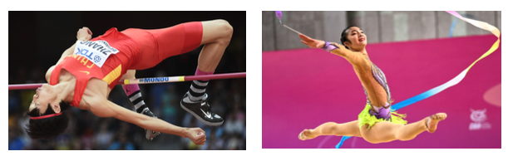
研究的创新性分为三个方面
实际需求
科学问题与方法
解决效果
赛跑、跳高、体操
依旧是跑步所需的肌群？
寻求或构建新的实际需求
Notes:
本次报告的提纲如下，

Slide 44
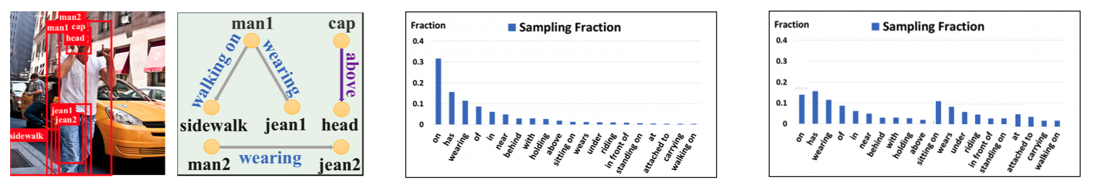
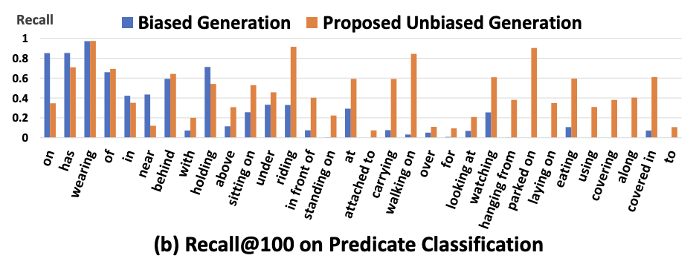
创新性研究点从哪里来
实际需求
科学问题与方法
解决效果
潜在的问题：成本高，不高效，忽略信息...
可能的解决方案：数据、模型、目标函数、学习方法...
实际应用时可能的需求：
不止检测物体，而且需要提取物体间的关系图...
解决方案的效果显著性：
准确率、速度、针对性指标和数据集...
数据偏置引起的模型偏置问题
数据重采样
显著高于基线和相关方法
视觉场景图生成
Notes:
本次报告的提纲如下，

Slide 45
创新性研究点从哪里来(1)——实际需求
我们的论文出了什么问题？
混淆 真需求 与 伪需求
是否需要知识？什么情况下需要知识？
什么场景需要快/准/既快又准？
是数据采集问题？还是普遍存在的问题？
某某任务缺少知识
某某任务需要既快又准
某某数据集有偏置
Notes:
本次报告的提纲如下，

Slide 46
创新性研究点从哪里来(2)——科学问题与方法
我们的论文出了什么问题？
混淆 科学问题 与 技术问题
某某模型为什么精度不高
模型因为现象产生的哪些条件能够调优
某某任务为什么要特征融合，要怎样的融合
某某模型精度不高
模型参数怎么调优
某某任务需要特征融合
✅
❌
✅
❌
❌
✅
Notes:
本次报告的提纲如下，

Slide 47
创新性研究点从哪里来
实际需求
科学问题与方法
解决效果
潜在的问题：成本高，不高效，忽略信息...
可能的解决方案：数据、模型、目标函数、学习方法...
数据偏置引起的模型偏置问题
数据重采样
显著高于基线和相关方法
视觉场景图生成
Notes:
本次报告的提纲如下，

Slide 48
创新性研究点从哪里来
实际需求
科学问题与方法
解决效果
潜在的问题：成本高，不高效，忽略信息...
可能的解决方案：数据、模型、目标函数、学习方法...
数据重采样
显著高于基线和相关方法
视觉场景图生成
Notes:
本次报告的提纲如下，

Slide 49
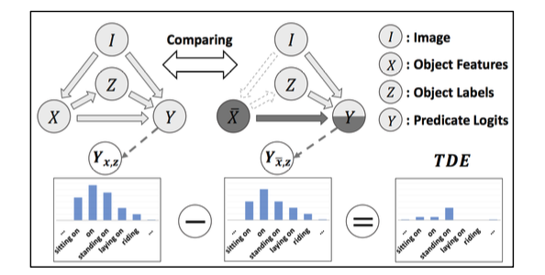
创新性研究点从哪里来
实际需求
科学问题与方法
解决效果
潜在的问题：成本高，不高效，忽略信息...
可能的解决方案：数据、模型、目标函数、学习方法...
图像内容和视觉关系的因果联系
（TDE，CVPR'20）
显著高于基线和相关方法
视觉场景图生成
Notes:
本次报告的提纲如下，

Slide 50
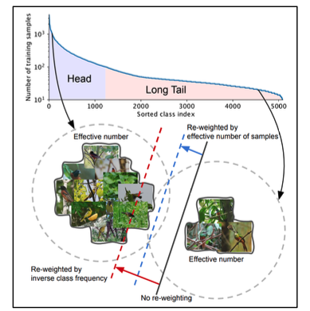
创新性研究点从哪里来
实际需求
科学问题与方法
解决效果
潜在的问题：成本高，不高效，忽略信息...
可能的解决方案：数据、模型、目标函数、学习方法...
显著高于基线和相关方法
视觉场景图生成
损失重加权（CVPR'19）
Notes:
本次报告的提纲如下，

Slide 51
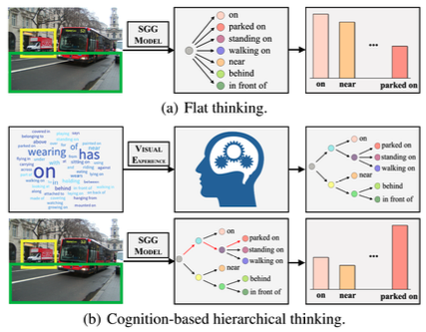
创新性研究点从哪里来
实际需求
科学问题与方法
解决效果
潜在的问题：成本高，不高效，忽略信息...
可能的解决方案：数据、模型、目标函数、学习方法...
视觉关系的层次关联，重加权
（CogTree，IJCAI'21）
显著高于基线和相关方法
视觉场景图生成
Notes:
本次报告的提纲如下，

Slide 52
创新性研究点从哪里来(2)——科学问题与方法
我们的论文出了什么问题？
好的解决方法有哪些特点？
🔅动机不明：技术逐新逐热，不围绕问题
🔅创新不够：A任务+B方法=C方法
🔅逻辑不顺：论文缺乏对方法机理说明
🔅实验不足：只给SOTA，缺少原因分析
🔅动机：明确方法为何能解决核心问题
🔅创新：新视角、新机理、新技术
🔅写作：明确每个过程对解决问题的贡献
🔅分析：给出结果的合理实验和解释
学习优秀论文的方法和实验写法!
Notes:
本次报告的提纲如下，

Slide 53
创新性研究点从哪里来——三方面
创新性研究三选一思维
🔅一个领域认可的真实需求
🔅一个直击本质的科学问题与创新性解决方法
🔅一个切中问题的有效方法与显著结果
科研是试错，不是试对! 选择问题，解决问题，即是创新!
Notes:
本次报告的提纲如下，

Slide 54
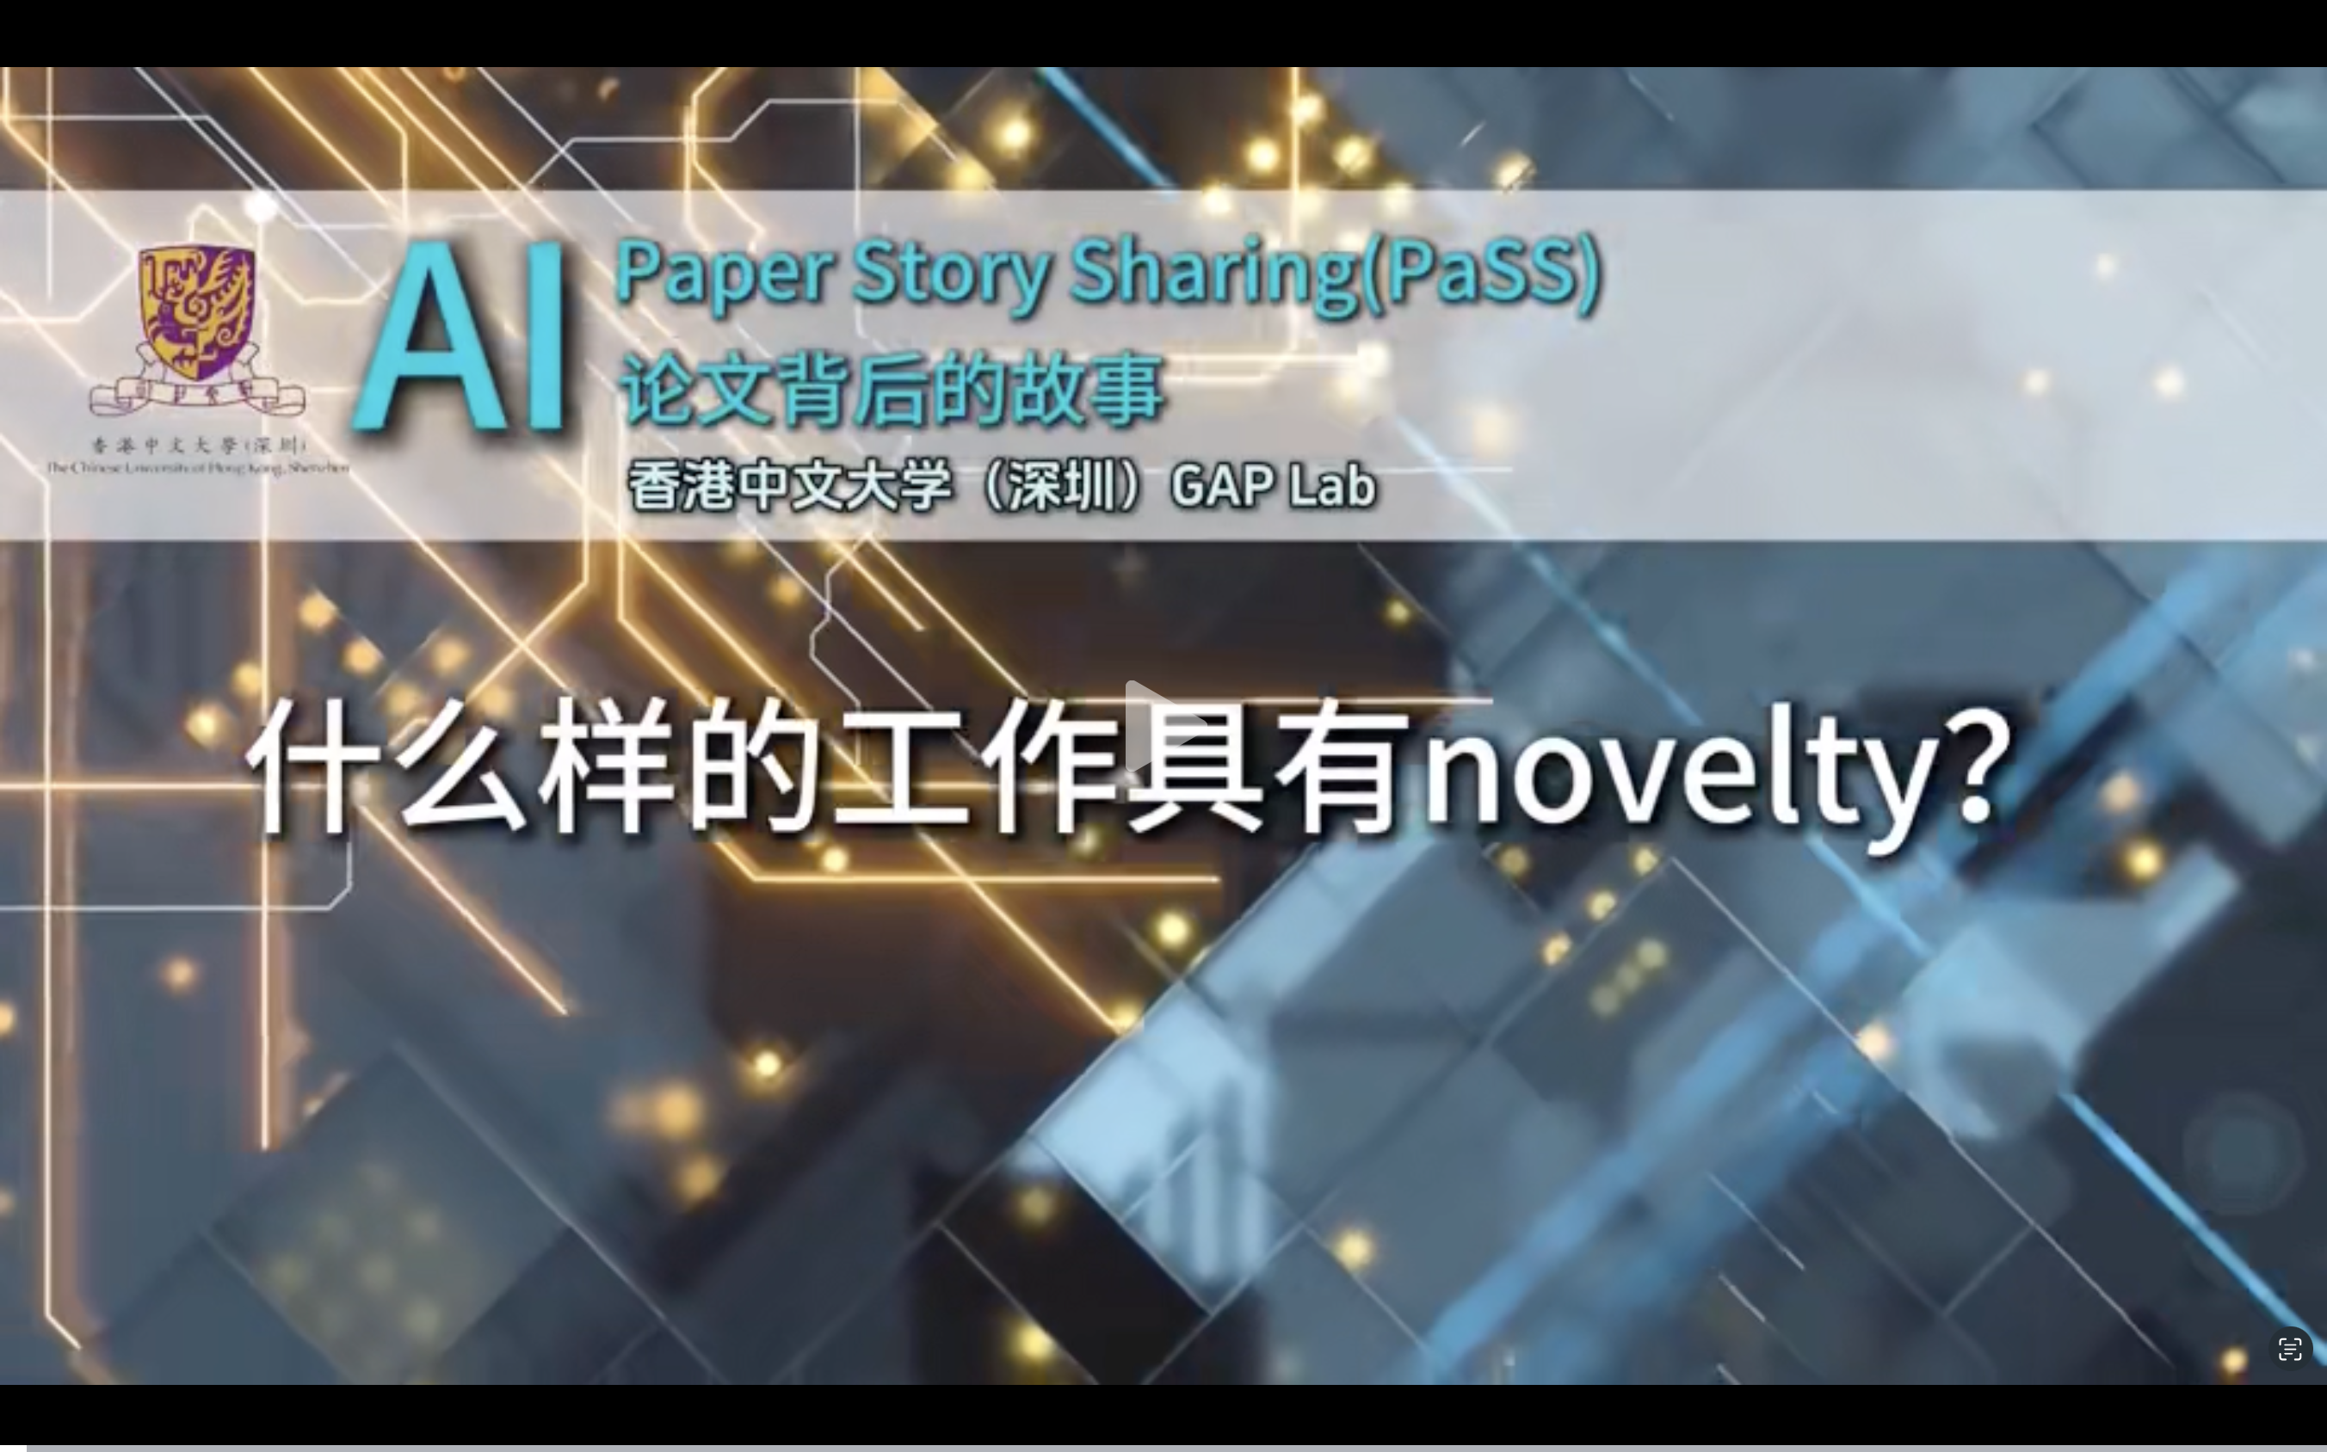
创新性研究点从哪里来

Slide 55
科研攻略大纲
选择研究领域
上手了解该领域
并选择一个方向
通读论文，理清该方向论文的脉络
发现现象和问题
（精读相关的论文）
Idea形成与完善
论文写作
实验验证与发现

Slide 56
科研攻略大纲
选研究领域（选题）
上手了解该领域，并选择一方向（调研研究目的）
通读论文，理清该方向论文的脉络（理论积累）
精读相关的论文、初步试验（发现现象与思考科学问题）
想法与实验迭代（设计与完善解决方法）
论文写作

Slide 57

科研攻略大纲
科研过程是一个螺旋上升的过程
论文写作
实验实践
提出想法
相关论文
发现问题
实验实践
提出想法
构建体系
选题
了解领域

Slide 58

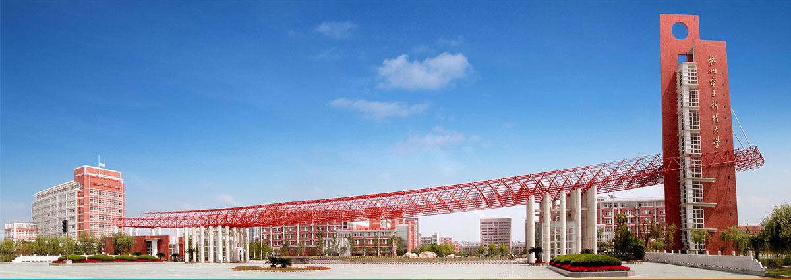
感谢聆听，敬请指正！
Notes:
以上是我汇报的全部内容，请各位专家指正

